Slide 1
CONSTRUCCION DE ORACIONES

Slide 2

Una oración es una estructura gramatical formada por un sujeto y un predicado
Las construcciones de oraciones se refieren a las diferentes maneras en que se pueden estructurar las palabras y frases dentro de una oración

Slide 3

Sujeto: es la parte de la oración que realiza la acción del verbo. Puede ser un sustantivo, pronombre o frase nominal. Ejemplo: "Juan come una manzana." Aquí el sujeto es "Juan".
Predicado: es la parte de la oración que expresa lo que el sujeto está haciendo o la característica que posee. Ejemplo: "Juan come una manzana." Aquí el predicado es "come una manzana".
Verbo: es la palabra que expresa la acción que realiza el sujeto o el estado en que se encuentra. Ejemplo: "Juan come una manzana." Aquí el verbo es "come".

Slide 4
Objeto directo: es el elemento de la oración que recibe la acción del verbo y responde a la pregunta ¿qué? o ¿quién?. Ejemplo: "Juan come una manzana." Aquí el objeto directo es "una manzana".
Objeto indirecto: es el elemento que indica la persona o cosa que recibe el objeto directo. Responde a la pregunta ¿a quién? o ¿para quién?. Ejemplo: "Juan dio un regalo a su hermana." Aquí el objeto indirecto es "a su hermana“
Complemento circunstancial: es un elemento que indica las circunstancias en las que se realiza la acción del verbo, como el lugar, el tiempo, la causa, etc. Ejemplo: "Juan come una manzana en el parque." Aquí "en el parque" es un complemento circunstancial que indica el lugar.
Recuerda que la construcción de oraciones puede variar dependiendo del tipo de oración (afirmativa, negativa, interrogativa, etc.) y de la intención comunicativa del hablante.

Slide 5
Oración simple: Es aquella que consta de un sujeto y un predicado.
Por ejemplo: "Juan estudia matemáticas".
Oración compuesta: Es aquella que contiene dos o más oraciones simples que se unen mediante conjunciones, puntos y comas, o puntos y seguido.
Por ejemplo: "Juan estudia matemáticas, y su hermana aprende ciencias".
Oración compleja: Es aquella que contiene una oración principal y una o varias oraciones subordinadas que dependen de la principal. Por ejemplo: "Juan estudia matemáticas aunque le resultan difíciles".

Slide 6
Oración interrogativa: Es aquella que se utiliza para hacer una pregunta y suele empezar por una palabra interrogativa como "qué", "cómo", "cuándo", etc.
Por ejemplo: "¿Qué hora es?"
Oración exclamativa: Es aquella que se utiliza para expresar una emoción o sentimiento y lleva signos de exclamación.
Por ejemplo: "¡Qué hermosa es la naturaleza!"
Oración imperativa: Es aquella que se utiliza para dar una orden o mandato.
Por ejemplo: "Limpia tu habitación".

Slide 7
Oración pasiva: Es aquella en la que el sujeto recibe la acción del verbo en lugar de realizarla.
Por ejemplo: "La casa fue construida por el arquitecto".
Oración impersonal: Es aquella en la que no hay un sujeto explícito.
Por ejemplo: "Hace frío en invierno".

Slide 8

Estas son algunas de las construcciones de oraciones más comunes en el idioma español. Conocer y utilizar correctamente estas estructuras es fundamental para escribir textos claros y coherentes.

Slide 9
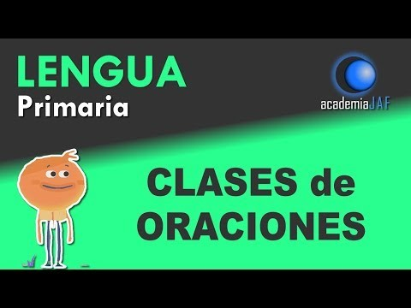

Slide 10

GRACIAS

